Slide 1

Logística Internacional
Aula 3 – 2º semestre 2014 – 26/08/14
Prof. Foster
skipperfoster@gmail.com
Como falar Inglês rápido

Slide 2
Logística Internacional
Aula 3 - 3º e 4º Log 26/8/14
Prof. Foster
skipperfoster@gmail.com
Graduação – ADM – FASP, São Paulo
MBA – FAAP, São Paulo
Pós Gestão da Produção – Michigan USA
Pós Graduação – Euro – Amsterdam, Netherland
Consultor – Prospecção de Negócios e Finanças.
Principais empresas: Ballast Dredging Nederland Co., Storm Drilling Co., Petrobras, McDonald´s , Purina, Pepsi-Cola.

Slide 3
Logística Internacional
DÓLAR – USD
2,264261 (-0,11%)
Dólar cai com fluxo positivo e expectativa com Ibope
As cotações em níveis atrativos favoreceram um fluxo positivo de recursos para o Brasil
Ibovespa: 59.821 (0,14%)
Maior baixa: Cemig PN (-5,66%)
Maior alta: OI PN (10,74%)

Slide 4
Logística Internacional
Aula 3 – 3º e 4º Log 26/8/14
Introdução (continuação cap. I)
Gestão da Cadeia Internacional de suprimentos- cap.2
PLT 392

Slide 5

Logística Internacional
ELEIÇÕES 2014
Marina está na cola de Dilma em pesquisa do Ibope, diz Veja Eleições
Partidos aliados de Dilma coligam-se mais com o PSDB do que com o PT

Slide 6
Logística Internacional
Aula 3 – 3º e 4º Log 26/8/14
'Nós hipotecamos o futuro', critica sociólogo polonês Zygmunt Bauman

Slide 7
Logística Internacional
Aula 3 – 3º e 4º Log 26/8/14
Aula sobre aumento de preços generalizados

Slide 8
Logística Internacional
Aula 3 – 3º e 4º Log 26/8/14
Lei do Retorno
Lei do Retorno 2

Slide 9
Logística Internacional
Aula 3 – 3º e 4º Log 26/8/14
Mulheres 5 X 0 Homens

Slide 10
Logística Internacional
As 7 tendências de maior impacto no futuro da sua carreira
Pesquisa traz os fatores que influenciarão a carreira do brasileiro daqui para frente; saiba como cada um deles pode ser uma boa (ou má) notícia para você

Slide 11
Logística Internacional
Introdução - 2º semestre 2014
Fatores Determinante do Comércio Internacional. (Vendas p/ países estrangeiros, compras de matérias-primas, etc)
Principais fatores: custo, concorrência, mercado e tecnologia.
Custos: diluir custos fixos c/ aumento de volume de produção/vendas. Ex.: indústria automobilística (ou expande ou é comprada); empresas c/ custos de desenvolvimento elevados (software) – Microsoft; suprimentos, energia e mão-de-obra: buscam países onde são mais baratos = Terceirização, Efeito Wal-Mart (p.7 definição.)
Países q. mais exportam – fig.1-2 p.6

Slide 12
Logística Internacional
Introdução - 2º semestre 2014
Fatores Determinante do Comércio Internacional. (Vendas p/ países estrangeiros, compras de matérias-primas, etc)
Principais fatores:
Concorrência: qdo. 1 concorrente investe em 1 determinado país, incentiva o outro concorrente a fazer o mesmo para não perder mercado.

Slide 13
Logística Internacional
Introdução - 2º semestre 2014
Fatores Determinante do Comércio Internacional. Principais fatores:
Fatores de Mercado: interesses dos consumidores se tornam cada vez mais globais, com a expansão do turismo; seus gostos e preferências quase uniformes pelo mundo; fazer com q clientes encontrem seus produtos em qualquer lugar do mundo; ex.: McDonald´s, Kodak, Microsoft, Apple, IBM, Ford, GM, WV, etc
Aumentando o grau de conhecimento dos consumidores, aumenta o consumo de produtos ainda não familiarizados. Ex.: vinhos

Slide 14
Logística Internacional
Introdução - 2º semestre 2014
Fatores Determinante do Comércio Internacional. Principais fatores:
Fatores Tecnológicos: difusão da informação se tornando universal = consumidores estão mais familiarizados com produtos.
Pode-se comprar qualquer produto de qualquer lugar.
Páginas na Internet atraem consumidores de todas as parte do mundo

Slide 15
Logística Internacional
Introdução - 2º semestre 2014
Teorias do Comércio Internacional
Vantagem Absoluta (Adam Smith) p.10 – qdo um determinado país produz determinada mercadoria a custos inferiores que o nosso, melhor comprar deste país ao invés de produzir.
Princípio – cada nação compra da outra aquilo que a outra, produz mais eficientemente: custos de energia, mão-de-obra e recursos.
Ex.: França 20 mil lts. vinho e 2 máquinas: Alemanha 15 mil lts. Vinho e 3 máquinas; França vantagem absoluta no vinho e Alemanha em máquinas. (mesmo custo de mão de obra)

Slide 16
Logística Internacional
Introdução - 2º semestre 2014
Teorias do Comércio Internacional
Vantagem comparativa (David Ricardo) p.11 – nações fazem negócios entre si desde que umas possam produzir certas mercadorias de modo relativamente mais eficiente que outras.
Princípio – GB 5 equiptos. e 25 tons trigo; BR com mesma qtde. de mão de obra, 3 equiptos. e 21 tons de trigo: GB goza de vantagem absoluta em ambos portanto não há comércio????
Sim: GB tem vantagem comparativa em equiptos e BR em trigo.
GB = Great Britain = Grã Bretanha (Inglaterra)

Slide 17
Logística Internacional
Introdução - 2º semestre 2014
Teorias do Comércio Internacional
Vantagem comparativa:
Vantagem comparativa: Para GB produzir 25 tons de trigo precisa sacrificar 5 equiptos.; logo, 1 equipto.=5 tons. Trigo.
O BR para produzir 21 tons de trigo precisa sacrificar 3 equiptos.; logo 1 equipto. = 7 tons de trigo.
Portanto GB vende equiptos para BR em troca de trigo.

Slide 18
Logística Internacional
Introdução - 2º semestre 2014
Teorias do Comércio Internacional
Teoria da Dotação de fatores: (comparação de eficácias) – mão de obra, energia, uso da Tecnologia, etc.
Um país tem vantagem comparativa em relação a outro se naturalmente dotado de maior abundância de um dos fatores econômicos de produção.
Custos iguais mas eficiências diferentes em função da Tecnologia, p.e..

Slide 19
Logística Internacional Aula 3 – 26/8/14
SCM Internacional cap.2
Importante que o profissional de Logística entenda as responsabilidades da área e suas interações com demais áreas e funções.
Logistike, a arte de calcular (do grego)
A criação da Gestão da Cadeia Internacional de Suprimentos é bem recente.
Decorre principalmente dos efeitos cada vez mais presentes da Globalização, com início no pós 2ª Guerra Mundial

Slide 20
Logística Internacional Aula 3 – 26/8/14
SCM Internacional
Cap.2
Logística é de origem militar – levar e distribuir mantimentos, armamentos e soldados
Logística ganha cada vez mais importância com a preocupação de leadtime = encurtar o tempo de trânsito: rapidez nos transporte ganha cada vez mais importância.
Containers mudam o conceito de logística internacional: mais rapidez e eficiência

Slide 21
Logística Internacional Aula 3 – 26/8/14
SCM Internacional
Cap.2
Foco no prazo, rapidez, e redução de estoques (dinheiro imobilizado) em função dos níveis de investimentos; taxas de juros altos
Foco aumenta = foco na satisfação do Cliente
Foco de estoques estáticos para estoques móveis (mercadorias em trânsito)
Surgem as ferramentas de Produção: MRP= Materials Requirement planning

Slide 22
Logística Internacional Aula 3 – 26/8/14
SCM Internacional – Foco na satisfação do Cliente
Surgem as ferramentas de Produção (continuação):MRP II – Manufacturing Resources Planning – permitem o processo de fabricação just-in-time (Boeing) – 1990
Ver definições dos processos pg. 21 PLT 392.
Satisfação do Cliente passa a ser a principal preocupação dos profissionais de Logística: remessa completa, exata, embalagem, sem danos e prazo.

Slide 23
Logística Internacional Aula 3 – 26/8/14
SCM Internacional
Logística e Gestão da Cadeia de Suprimentos – (Supply Chain Management)
Logística = parte da SCM que planeja, implementa e controla o fluxo bidirecional eficiente e efetivo, além do armazenamento de mercadorias, serviços e informações – do ponto de origem ao ponto de consumo; fig. 2.1 pg. 24
foco voltado às atividades físicas: transporte, embalagens, etc.

Slide 24
Logística Internacional Aula 3 – 26/8/14
SCM Internacional
SCM – Gestão da Cadeia de Suprimentos:
3 conceitos diferentes mas que levam ao mesmo fim. Fig. 2.2. pg. 24: Inclusivista, Evolucionista e Interseccionista.
Mudança de foco: do interno, nos processos da empresa para externo que inclui todos os stakeholders.
SCM Internacional – inclusão de elementos do ambiente Internacional
Ênfase na criação de processos e estratégias internas.

Slide 25
Logística Internacional Aula 3 – 26/8/14
SCM Internacional
SCM Internacional – tem sua natureza essencialmente Global
A maioria das empresas terceirizam um percentual de sua produção no exterior ou vendem para clientes localizados no exterior.
A terceirização ocorre em larga escala por todo o mundo. (Vantagens comparativas, competitivas)
A fig. 2.3 pg. 26 mostra a interação entre Logística, Logística Internacional e SCM.

Slide 26
Logística Internacional 26/8/14
1ª avaliação (em grupo) – 2,0
1ª avaliação (em grupo) – 2,0
Leia o noticiário internacional a seguir e responda (próximo slide):
As notícias que você leu, influenciam a estratégia e tomada de decisão de empresas brasileiras que atuam no mercado Internacional (exportações/importações) ou que pretendem ingressar nesse mercado. De que maneira os negócios serão afetados?
Instruções:
1 – Escolhe 3 ou mais artigos do noticiário a seguir. Indique os artigos escolhidos em cada consideração.
2 – Explique, com suas palavras, quais as consequências para as empresas brasileiras, diante do cenário apresentado? Justifique suas explicações. (5 considerações: 0,4 cada)
Dicas: concorrência, competitividade, custos, confiança, produtividade, credibilidade, política, câmbio, infraestrutura, mobilidade, sustentabilidade, diplomacia, investimentos

Slide 27
Logística Internacional 26/8/14
1ª avaliação (em grupo)
CENÁRIO ECONÔMICO MUNDIAL
Exterior e especulação eleitoral definem alta do dólar
Em 10 anos, produzir no Brasil ficou mais caro que nos EUA - Energia mais cara e salários em alta sem aumento de produtividade fizeram explodir o custo de produzir no país, segundo estudo do Boston Consulting Group
Ficamos a ver navios, mesmo com o Porto 24 Horas - O governo prometeu aumentar a produtividade e diminuir a burocracia nos portos — mas seus projetos estão naufragando
Argentina em moratória: maior recessão e inflação em alta - De acordo com os últimos dados oficiais disponíveis, o produto interno bruto (PIB) argentino se contraiu 0,2% no primeiro trimestre
O Brasil realmente vive uma crise energética?
Brasileiro anda cada vez menos de ônibus, diz NTU
Dados de crescimento da Rússia escondem provável recessão
Rússia vai banir importação de alimentos por um ano
Seca encalha hidrovia, quebra safras e provoca desemprego no interior de SP

Slide 28
Logística Internacional 26/8/14
PROINTER IV
Ingresso/ampliação no mercado Internacional
Grupos de trabalho
Representantes: confirmar
Datas:
Grupos 1 a 8: 26/8 – 9/9 – 23/9 – 7/10 – 21/10 – 4/11 – Apresentação em sala: 18/11
Grupos 9 a 17: 2/9 – 16/9 – 30/9 – 14/10 – 28/10 – 11/11 – Apresentação em sala: 25/11
Observações importantes:
todos devem comparecer nos dias agendados para as Apresentações em sala
Os trabalhos impressos deverão ser entregues ao Professor, uma semana antes da Apresentação em sala de aula

Slide 29
Logística Internacional 26/8/14
PROINTER IV
Ingresso/ampliação no mercado Internacional
Esquema de trabalho:
1 – Definir o Tema: Ingresso/ampliação no mercado Internacional
2 – Escolher o alvo: A Empresa
3 – Coletar os dados da empresa alvo e fazer um breve histórico com os dados relevantes
4 – Fazer uma análise S.W.O.T Forças (Strengths), Fraquezas (Weaknesses), Oportunidades (Opportunities) e Ameaças (Threats) – (FOFA)
4A – “Transportar” o conteúdo da SWOT que se traduzirá em ações para o Plano/Projeto final = matéria prima do projeto.
5 – Elaborar um projeto (estratégias) sobre como a empresa alvo, com base nos resultados da análise SWOT alcançará o objetivo proposto: Ingresso/ampliação no mercado Internacional

Slide 30
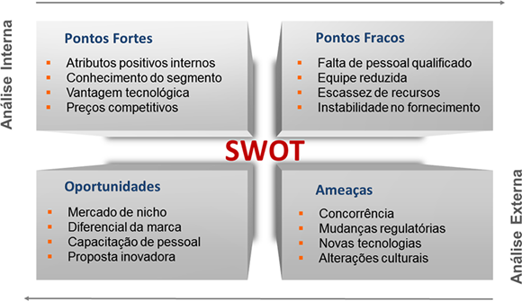
S.W.O.T
Como Desenvolver uma Matriz ou Análise SWOT

Slide 31
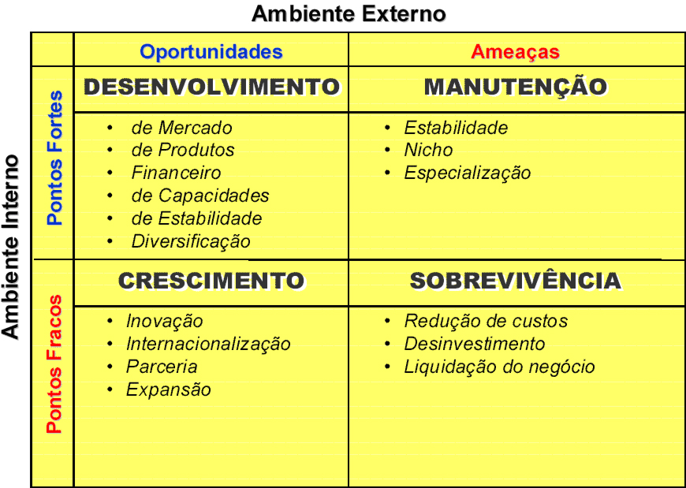
S.W.O.T
Como fazer uma análise SWOT da sua empresa

Slide 32
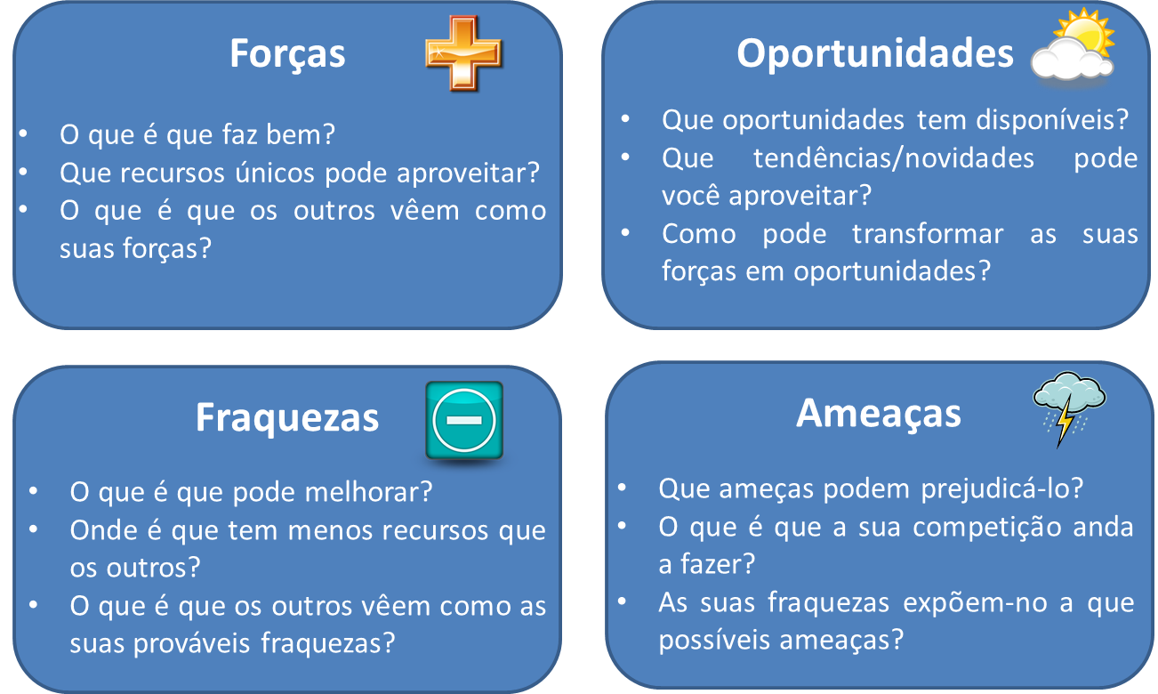
S.W.O.T
Existem inúmeras maneiras de fazer SWOT: escolha aquela mais se adequada ao tema

Slide 33

English
Como falar Inglês rápido - aprenda fácil
Frases Em Inglês: 150 Frases Em Inglês Para Iniciantes
As 200 palavras mais usadas em inglês | Aprenda a falar e escrever
Inglês - 500 palavras mais faladas - Profª Ellen Tolentino
1000 PALAVRAS DE INGLÊS EM 1 MINUTO - SUPER FÁCIL
Como Entender O Que Ouvir Em Inglês?
Como Aprender Inglês Rapidamente - Conceitos Básicos
Como Aprender Inglês 4 Vezes Mais Rápido Do Que Seus Colegas
Palestra Completa - Fast Languages - Inglês em 7 Dias
23 top videos Ingles falado pratica Fluencia rapida em ingles Easy talking

